Slide 1
Ik geloof…
Notes:
1

Slide 2
Ik geloof: de Heer is opgestaan
Notes:
2

Slide 3
Ik geloof: de Heer is opgestaan…
Notes:
3

Slide 4
Ik geloof: de Heer is opgestaan
Kijk achter je: een open graf
Kijk naast je: deze Jezus
Kijk voor je: …
Notes:
4

Slide 5
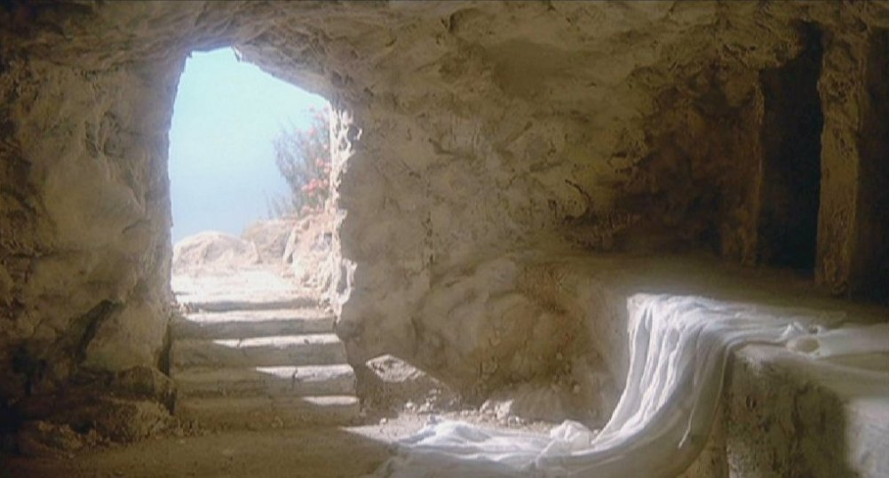
Notes:
1

Slide 6
Ontzet en opgetogen verlieten ze haastig het graf om het aan zijn leerlingen te vertellen.
Matteüs 28: 8
Notes:
1

Slide 7
Ik geloof: de Heer is opgestaan
Kijk achter je: een open graf
Kijk naast je: deze Jezus
Kijk voor je: …
Notes:
7

Slide 8
Op dat moment kwam Jezus hun tegemoet en groette hen. Ze liepen op hem toe, grepen zijn voeten vast en bewezen hem eer.
Matteüs 28: 9
Notes:
8

Slide 9
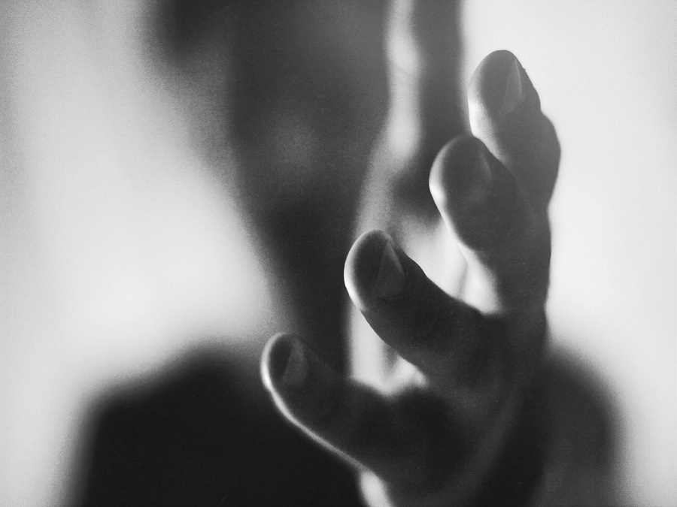
Notes:
9

Slide 10
Ik geloof: de Heer is opgestaan
Kijk achter je: een open graf
Kijk naast je: deze Jezus
Kijk voor je: …
Notes:
10

Slide 11
Daarop zei Jezus: ‘Wees niet bang. Ga mijn broeders vertellen dat ze naar Galilea moeten gaan, daar zullen ze mij zien.’
Matteüs 28: 10
Notes:
11

Slide 12
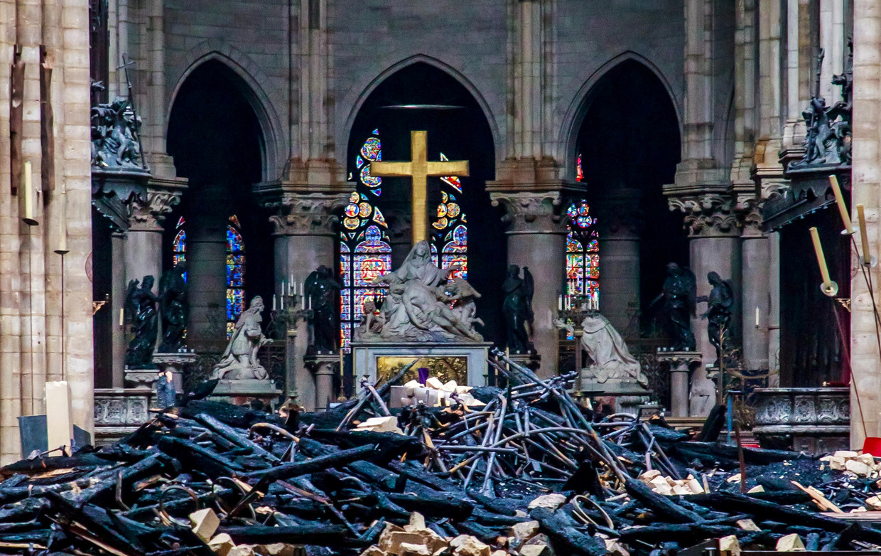
Notes:
1

